Slide 1

0510進度報告
新安東京-旅遊平安險
08170131 鄭慈
08170216 林曉琪
08170228 楊力鑌
Notes:
大家好我是巨資二B的楊力鑌
這次由我代表本組報告
我們這組的專題內容
是由新安東京海上產險提供 針對投保旅遊平安險的民眾進行風險分析

Slide 2
專題介紹
旅行不便險於整體保單中的獲利較低，為提高營利，希望從客戶端找出可能影響因子，排除要保機率較高族群。
Notes:
旅遊平安險大致可以分成兩個類型
首先是我們熟知的受傷醫療、意外事故、海外突發疾病的等個人選擇理賠項目
另一種就是行李延誤、班機延誤、失竊等統稱為旅遊不便險
其中 在過去收集的資料中發現 旅遊不便險於整體保單中的獲利很低
為了提高盈利 業者希望從客戶填選的資料中找出影響的因子 排除理賠機率較高的族群

Slide 3

最小可行性方案
旅行不便險於整體保單中的獲利較低，為提高營利，希望從客戶端找出可能影響因子，排除要保機率較高族群。
Notes:
旅遊平安險大致可以分成兩個類型
首先是我們熟知的受傷醫療、意外事故、海外突發疾病的等個人選擇理賠項目
另一種就是行李延誤、班機延誤、失竊等統稱為旅遊不便險
其中 在過去收集的資料中發現 旅遊不便險於整體保單中的獲利很低
為了提高盈利 業者希望從客戶填選的資料中找出影響的因子 排除理賠機率較高的族群

Slide 4
組員分工
鄭慈 ：資料 (整理、比對)、關聯性
林曉琪：資料 (整理、比對)、關聯性
楊力鑌：建立函式、模型
林益宏：建立函式、模型
黎可君：檢驗測試
Notes:
我們的組內分工大致上是這樣

Slide 5
困境
資料整理
建立模型
金融領域
Notes:
目前為止我們有遇到一些困難點
我們於上星期剛拿到資料 初步瀏覽資料後發現內容很繁雜需要先做分類與整理
另外，這次的主題和所要求做出的模型對我們來說較為陌生
有一些概念和知識需要重新學習與建立

Slide 6

Strategy
Get Relevant Database
Owner Communication
CDA (2017, 2018, 2019)
Merge Database
Python (保單號碼 + 理賠紀錄)
1st Valid Variable Determination
Logistic Regression Analysis
Confirm the correlation between variables and results
Model Established
2nd Valid Variable Determination
Validation & Double Blind Test
Notes:
對於此次專案我們這組未來的規劃
首先我們在上週已經簽完保密協定 並且拿到了近四年的承保人相關資料
我們原先的計劃是想透過發想出幾個可能會影響投保人出險機率的因子 例如（旅行地、投保人職業、旅遊目的等）
加入係數製作成一個函式
再套用資料庫修改係數值、製作有效篩檢模型
但基於現今法規保護投保人個資
許多的參數無法做收集和使用
故最後決定使用現有資料庫的參數做分析
初步瀏覽過資料後
首先要利用 python將近四年的資料合併
利用保單編號將後續有辦理出險的要保人選出
再來就要進入初步變因篩選
對已辦理出險人員資料做第一次分析
將可能造成影響的因子提出
比對出險資料與所有承保人員資料中的所選因子
檢驗預測結果
初步選出可能影響的因子後
使用SPSS 利用Logistic Regression 計算出所選因子與出險資料間的相關係數
製成檢驗函式
套用原資料檢驗有效性、刪減相關性過低的因子
並對結果進行雙盲試驗

Slide 7
1st Valid Variable Determination
Notes:
這是第一次變因篩選
對出險資料各項因子做細部分類
並繪製成堆疊圖
挑選出內容差異性較大的因子
為證明假設正確
對辦理出險與未出險資料中篩選出的因子做比對
結果若有顯著差異 代表假設正確

Slide 8
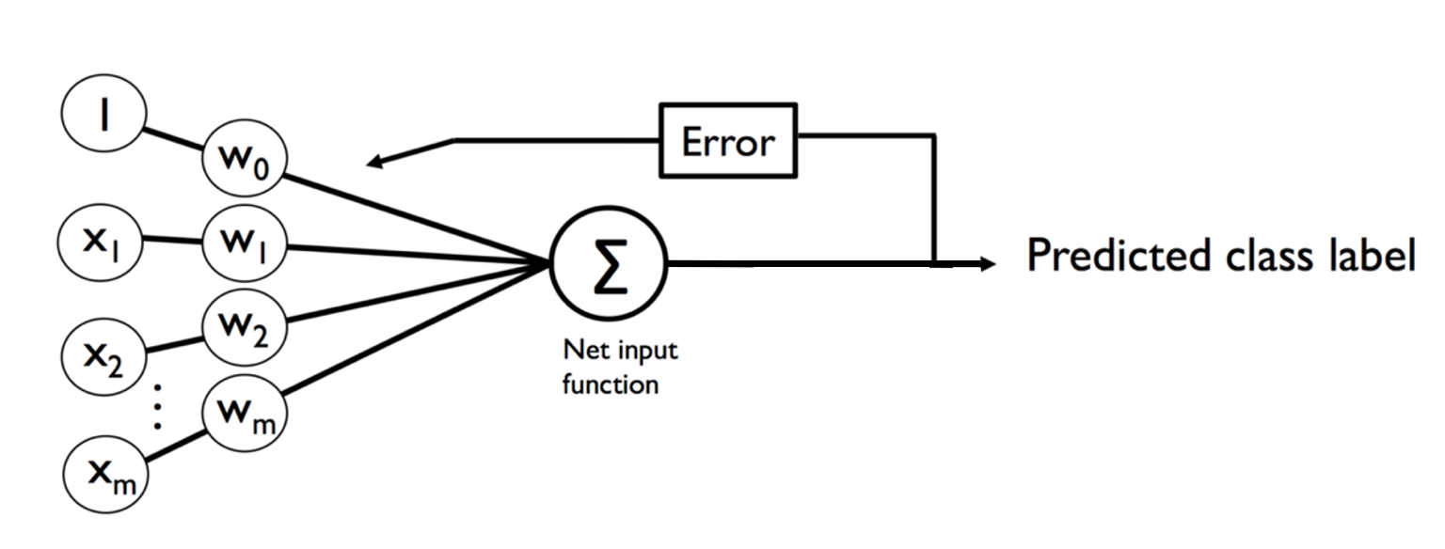
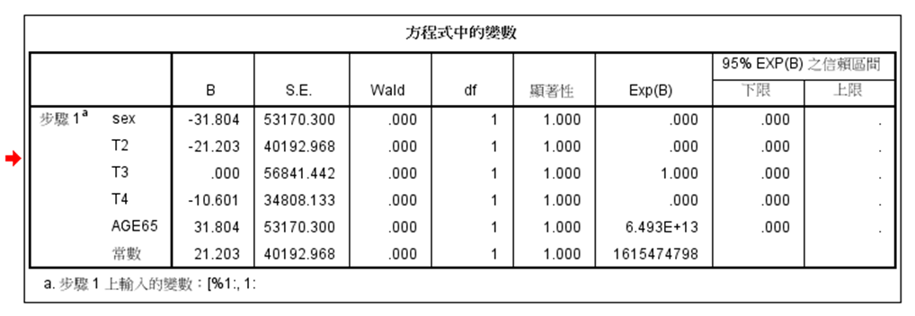
Logistic Regression
Dummy Variable/ SPSS
Notes:
為證明直觀選出的因子具有有效性
計劃將類別項目轉換成虛擬變量（Dummy Variable）
再透過統計軟體SPSS計算出各項因子與出險人資料間的相關係數
係數越大表示相關性越強
還能透過Odds Ratio（OR值）
得出控制相同變因下不同變因提高或降低影響風險的倍率
最後將相關係數帶入圖中的w值
X帶入dummy variable 做加總
就能得出我們要的預測值
最後業者就能將運算式佈置在後端
當接收要保人填寫的投保表單後
將各項參數代入運算式得到其風險值
對該民眾調整其保單價格或選擇拒保

Slide 9

Thanks for watching

